Slide 1
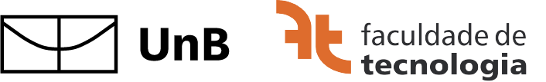
ENGENHARIA DE PRODUTO
AULA: ENGENHARIA E A ANÁLISE DE VALOR
Profa. Andréa Cristina dos Santos, Dr. Eng.

Slide 2
CONCEITO DE VALOR:
VALOR DE ESTIMA - é a valoração dada em virtude da identificação de funções desejadas no produto, referente a status, auto estima, etc;
VALOR DE TROCA - corresponde à equivalência de troca do produto no mercado;
VALOR DE CUSTO - corresponde à quantidade de recursos/esforços empregados para obter o produto;
VALOR DE USO - é o desempenho que o produto apresenta com as funções a ele atribuídas.

Slide 3
ABORDAGEM TRADICIONAL DE VALOR
Abordagem tradicional da análise de custos
  Examina os custos do material, custos indiretos para cada componente...
  Caráter monetário – Não há preocupação com a função
O componente de maior custo torna-se alvo predileto das tentativas de redução de custos, mesmo que tenha função fundamental para a função do produto.

Slide 4
ENGENHARIA E ANÁLISE DE VALOR
Engenharia e Análise do Valor (EAV) é um esforço organizado para atingir o valor ótimo de um produto, sistema ou serviço, promovendo as funções necessárias ao menor custo.

Slide 5
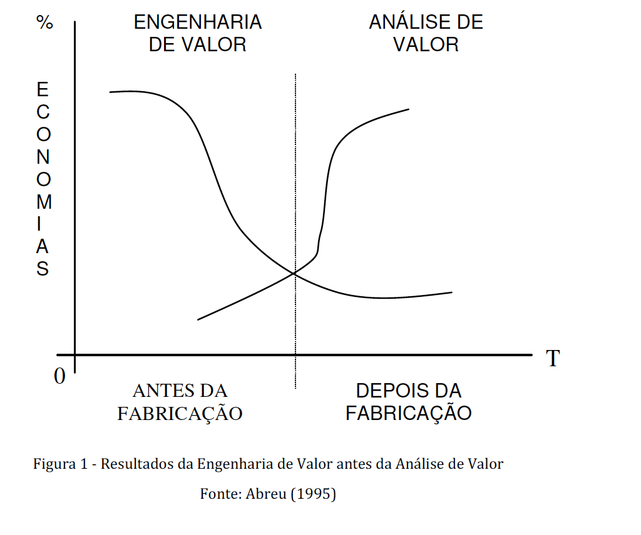

Slide 6
ANÁLISE DE VALORES
Análise de valores procura aumentar o valor relativo (em relação ao custo) das peças e componentes e do produto como um todo, sem comprometer as funções.
Etapas:
  Identificar as funções do produto
  Estabelecer os valores para estas funções
  Procurar realizar essas funções no mínimo custo, sem perda da qualidade.

Slide 7
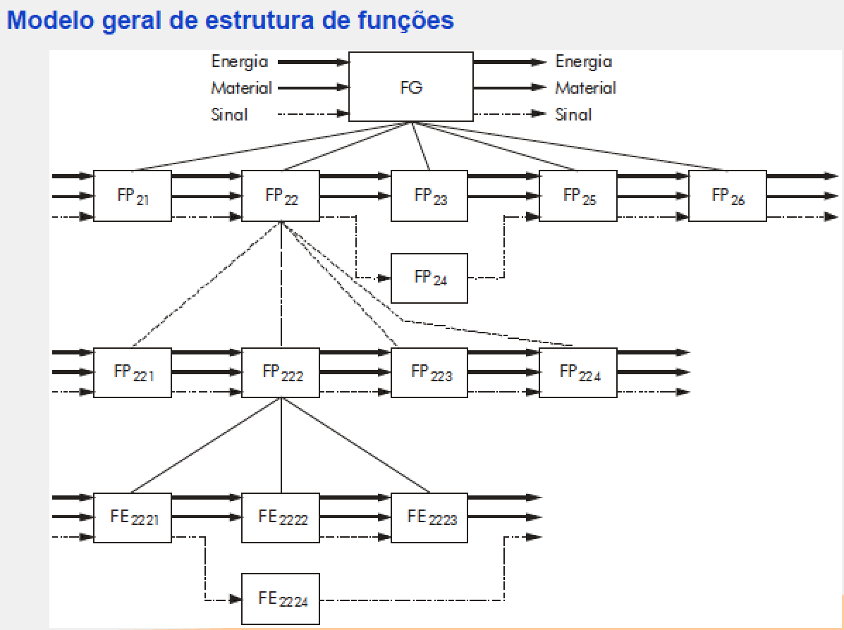
ETAPAS DA ENGENHARA E ANÁLISE DE VALORES
1.A IDENTIFICAR A FUNÇÕES DO PRODUTO
ALTERNATIVA SELECIONADA
ALTERNATIVA 1
ALTERNATIVA 2
ALTERNATIVA 3
ALTERNATIVA N

Slide 8
ETAPAS DA ENGENHARA E ANÁLISE DE VALORES
1. A IDENTIFICAR A FUNÇÕES DO PRODUTO
Na concepção final do produto foram inseridas Novas Funções??
Quais são as funções de todos os componentes do produto??

Slide 9
1. Identificar as funções do produto
As funções de um produto podem ser classificadas, Hierarquia e Finalidade.
HIERARQUIA | FINALIDADE
Principal Básicas Secundárias | Uso Estima

Slide 10
HIERARQUIA
PRINCIPAL: existência do produto (Função total ou Global) BÁSICAS: faz funcionar, perderá o valor, ou existir. SECUNDÁRIAS: melhoram a função básica
FINALIDADE
USO: funcionamento do produto (Básicas e Secundárias) ESTIMA: são aquelas que são atrativas para o consumidor, aumentando o desejo de possuí-las.

Slide 11
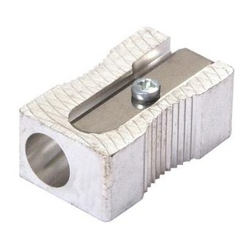
Definir as funções e classifica-las.

Slide 12
1. CLASSIFICAÇÃO DAS FUNÇÕES
COMPONENTE | FUNÇÃO | BÁSICA | SECUNDÁRIA | USO | ESTIMA
LÂMINA | CORTAR MADEIRA | X |  | X
PARAFUSO | FIXAR LÂMINA |  | X | X
CORPO | DIRECIONAR LAPÍS |  | X | X
 | PERMITIR PEGA |  | X | X
 | CRIAR BELEZA |  | X |  | X

Slide 13
  2. Estabelecer os valores para estas funções
VALOR DA FUNÇÃO
CUSTO DO COMPONENTE
VALOR DO COMPONENTE =

Slide 14
  2. Estabelecer os valores para estas funções
VALOR DA FUNÇÃO
CUSTO DO COMPONENTE
VALOR DO COMPONENTE =
  Quais são os métodos para valorizar as funções do produto já vistos??

Slide 15
 |  | VALOR DA FUNÇÃO
COMPONENTE | FUNÇÃO | FUNÇÃO | SOMA (a) | CUSTO (b) | Valor relativo (a)/(b)
LÂMINA | Cortar madeira | 0,15 | 0,15 | 0,15 | 1,00
PARAFUSO | Fixar lâmina | 0,02 | 0,02 | 0,10 | 0,20
CORPO | Direcionar lápis | 0,10 | 1,00 | 0,75 | 1,33
 | Permitir pega | 0,40
 | Criar beleza | 0,50

Slide 16
ANÁLISES DE RESULTADOS OBTIDOS

Slide 17
 |  | VALOR DA FUNÇÃO |  |  |  | Classificação da função
COMPONENTE | FUNÇÃO | FUNÇÃO | SOMA (a) | CUSTO (b) | Valor relativo (a)/(b) | Principal/secundária | Uso/Estima
LÂMINA | Cortar madeira | 0,15 | 0,15 | 0,15 | 1,00 | Principal | uso
PARAFUSO | Fixar lâmina | 0,02 | 0,02 | 0,10 | 0,20 | Secundária | uso
CORPO | Direcionar lápis | 0,10 | 1,00 | 0,75 | 1,33 | Secundária | Estima
 | Permitir pega | 0,40
 | Criar beleza | 0,50

Slide 18
Valor do componente é igual ao seu preço
 |  | VALOR DA FUNÇÃO
COMPONENTE | FUNÇÃO | FUNÇÃO | SOMA (a) | CUSTO (b) | Valor relativo (a)/(b)
LÂMINA | Cortar madeira | 0,15 | 0,15 | 0,15 | 1,00
PARAFUSO | Fixar lâmina | 0,02 | 0,02 | 0,10 | 0,20
CORPO | Direcionar lápis | 0,10 | 1,00 | 0,75 | 1,33
 | Permitir pega | 0,40
 | Criar beleza | 0,50
O custo componente é muito maior que o valor da função. Os esforços de redução de custos devem se concentrar neste item.
Valor da função é maior que seu custo. O cliente pagaria mais por estas funções.

Slide 19
FIQUE ATENTO PARA CLASSIFICAÇÃO DA FUNÇÃO NA ANÁLISE DOS RESULTADOS
 |  | VALOR DA FUNÇÃO |  |  |  | CLASSIFICAÇÃO DA FUNÇÃO
COMPONENTE | FUNÇÃO | FUNÇÃO | SOMA (a) | CUSTO (b) | Valor relativo (a)/(b) | Principal/secundária | Uso/Estima
LÂMINA | Cortar madeira | 0,15 | 0,15 | 0,15 | 1,00 | Principal | uso
PARAFUSO | Fixar lâmina | 0,02 | 0,02 | 0,10 | 0,20 | Secundária | uso
CORPO | Direcionar lápis | 0,10 | 1,00 | 0,75 | 1,33 | Secundária | Estima
 | Permitir pega | 0,40
 | Criar beleza | 0,50

Slide 20
